Slide 1

مدیریت و برنامه ریزی سفر
محمود حسن پور
عضو هیات علمی گروه گردشگری
دانشگاه مازندران

Slide 2
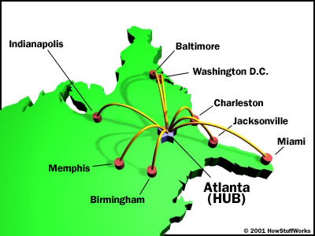

برنامه ریزی و طراحی تور
انواع تورها یا برنامه های سفر
برنامه سفر با مرکزیت ثابت (Hub and Spoke)

Slide 3
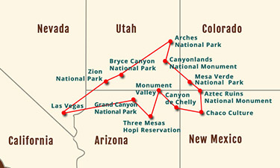
انواع تورها یا برنامه های سفر - ادامه
برنامه سفر حلقوی یا دایره ای (circle tour)

Slide 4
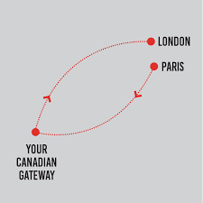
انواع تورها یا برنامه های سفر - ادامه
برنامه سفر مسیر باز (Open-jaw)

Slide 5
انواع تورها یا برنامه های سفر از نظر نوع فعالیت- ادامه
تورهای فرهنگی- تاریخی (Cultural tours)
تورهای طبیعی (Natural tours)
تورهای با علائق ویژه (Special interests tours)
تور غذا، تور دوچرخه سواری، تور موتور سواری، تور موسیقی، تور زنان، تورماجراجویانه، تور کشاورزی، تور خلاقانه، تور داوطلبانه و ....

Slide 6
انواع تورها یا برنامه های سفر از نظر اندازه گروه
تورهای انفرادی یا شخصی (Individual tours)
تورهای گروهی(group tours)

Slide 7
چگونه یک تور طراحی کنیم؟
گام اول: تصمیم در مورد نوع، مدت زمان، سطح خدمات و مسیر اولیه سفر
گام دوم: انجام تحقیقات/بازدید میدانی
گام سوم: تهیه گزارش سفر
گام چهارم: تدوین تور

